Slide 1

MAZEHERO
Проект выполнили
Никулина Елизавета
Щепелева Анастасия
001

Slide 2
Идея проекта
Описание идеи:
Проект будет представлять собой игру в стиле марио с уровнями-платформами и лабиринтами;
для того, чтобы перейти на следующий уровень, нужно будет дойти до определенного места;
сюжетная линия;
новый уровень = новый персонаж;
анимация.

Slide 3
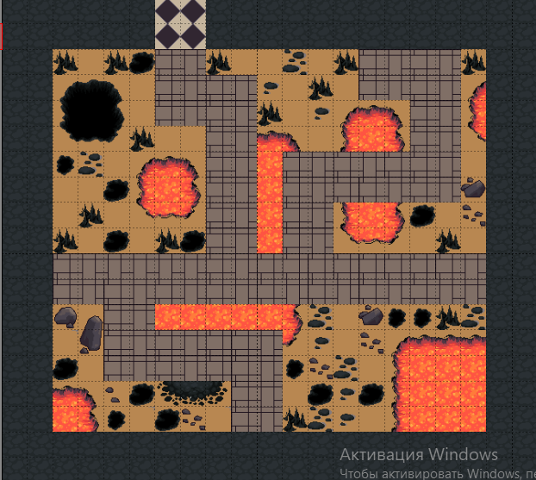

Slide 4
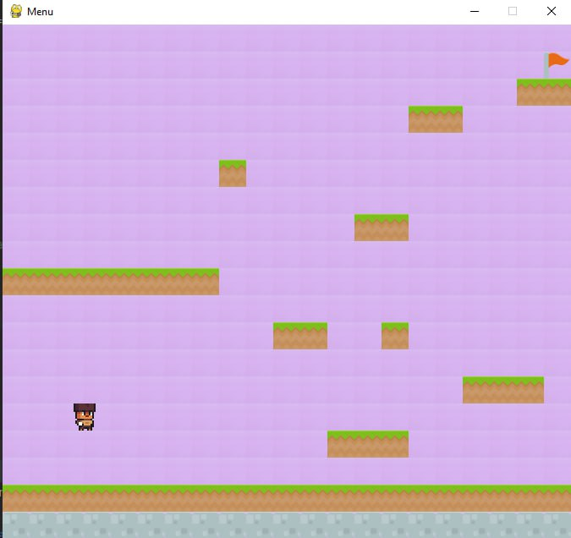

Slide 5
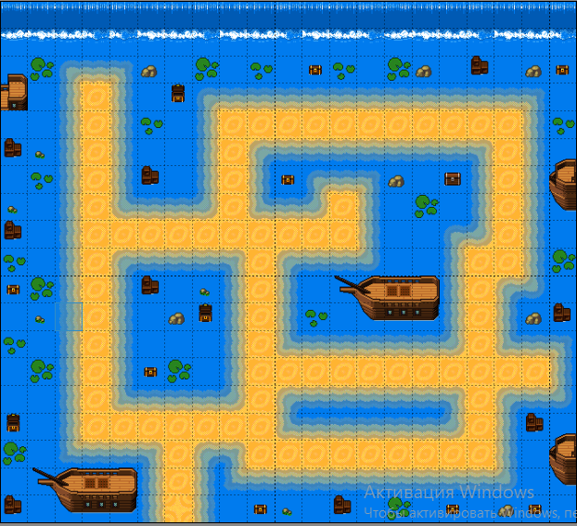

Slide 6
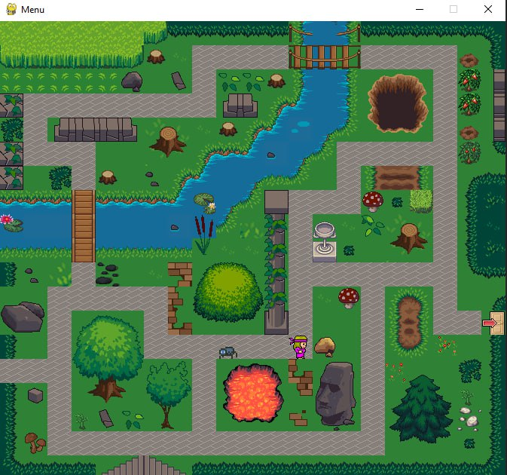

Slide 7
Описание реализации
001
002
003
GitHub - для совместной работы
Библиотеки: pygame, sys, pytmx.
Tiled - создание карт
Сайте Piskel - sprites
PyCharm - написание кода
Классы: Hero, Enemy, Buttun, Game, Labyrint и др.
You can describe the topic of the section here
You can describe the topic of the section here
You can describe the topic of the section here
001
002
003

Slide 8
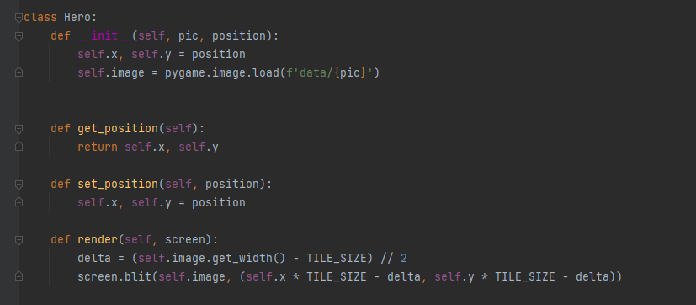

Slide 9
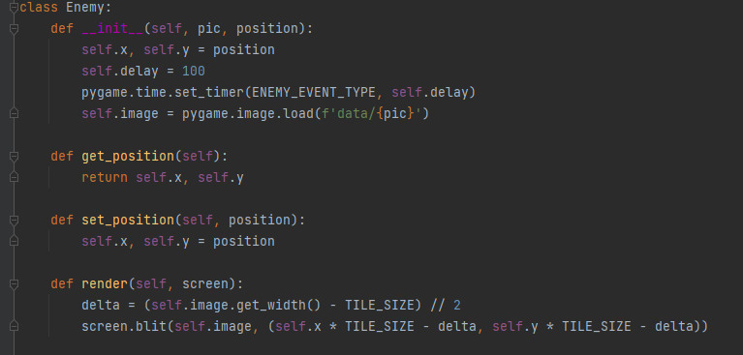

Slide 10
Развитие проекта
Добавление уровней
Возможность собирать бонусы
Покупка скинов
Добавление анимации в самой карте
Новые виды игр

Slide 11
Спасибо за внимание!

